Slide 2
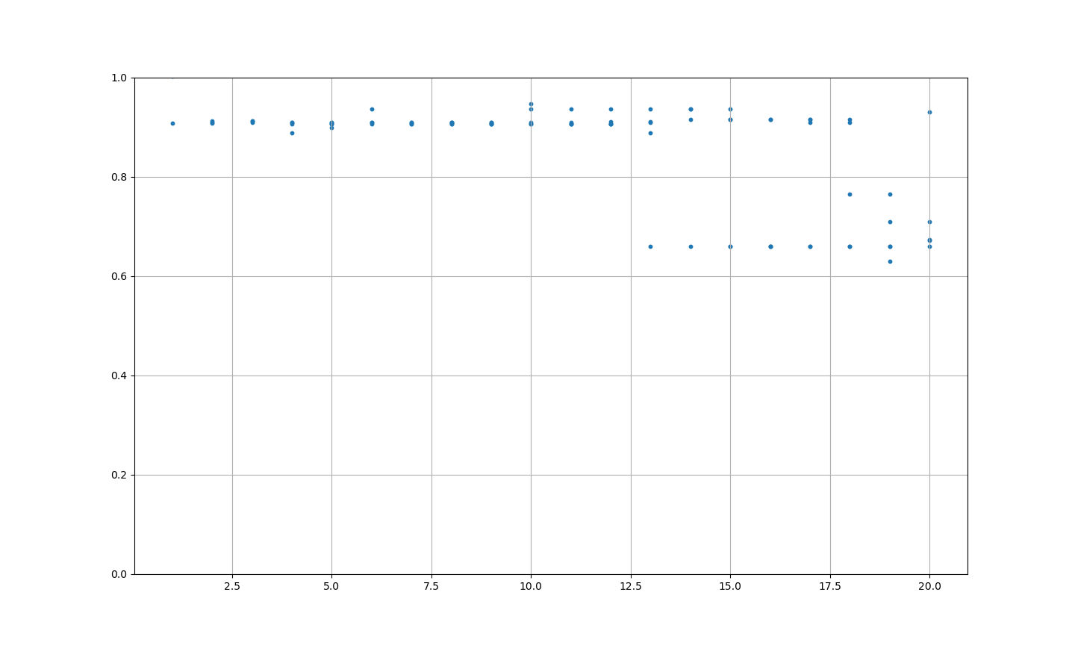
MiniSat比で見た証明の長さ
世代数

Slide 3
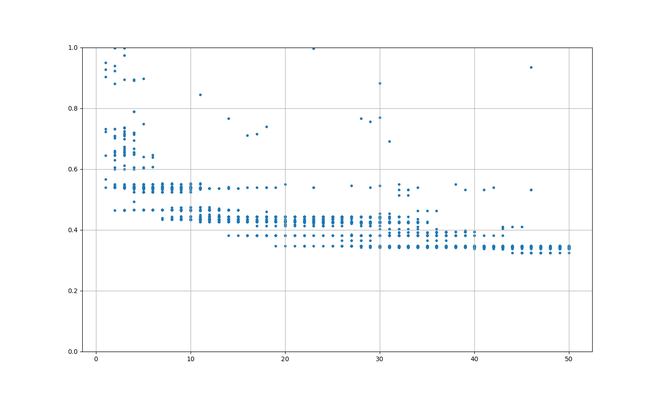
MiniSat比で見た証明の長さ
世代数

Slide 4
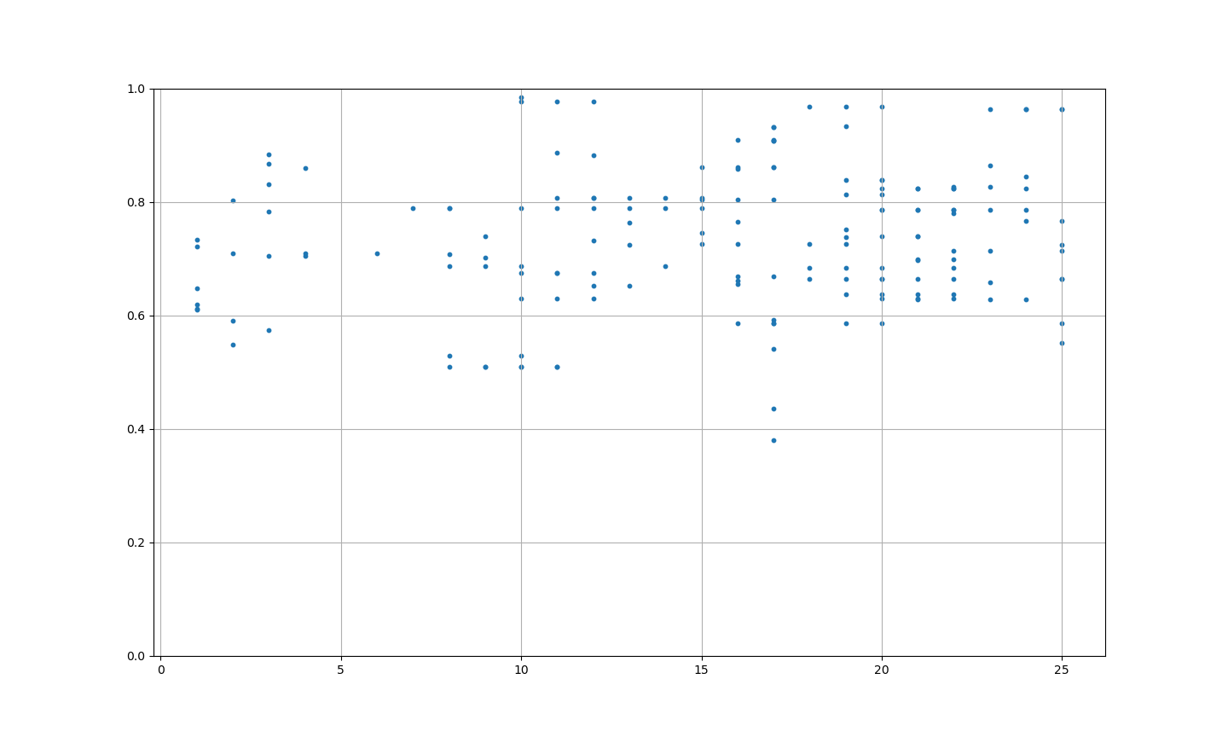
MiniSat比で見た証明の長さ
世代数

